Slide 1
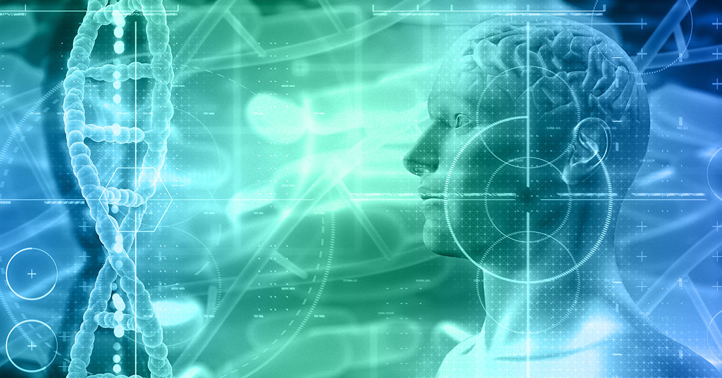
Diabetes prediction:
Machine Learning VS Deep Learning

Slide 2

Objectif:
➔Prédire le diabète

Slide 3

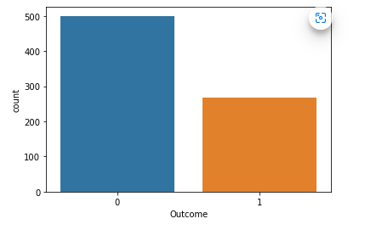
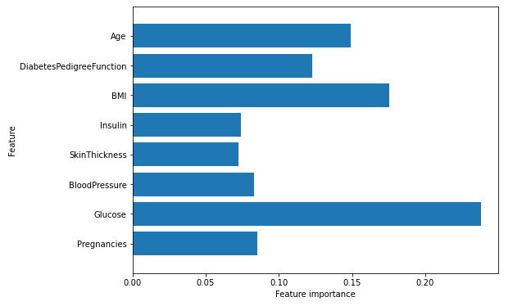
Analyse de données:
➔Nos colonnes :
➔ l’ensemble de notre dataset :
➔Options performatives:

Slide 4
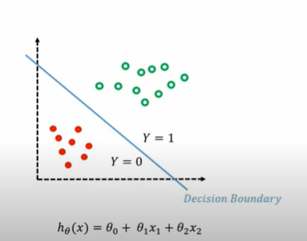
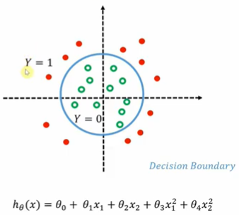
Logistic regression:

Slide 5
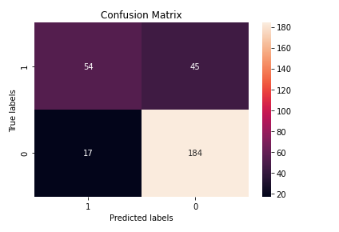

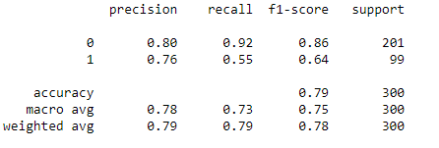
➔matrice de confusion:
➔mesure de performances:

Slide 6
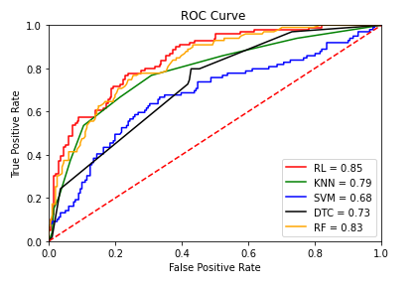
➔Roc curve:

Slide 7
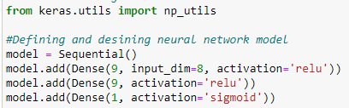
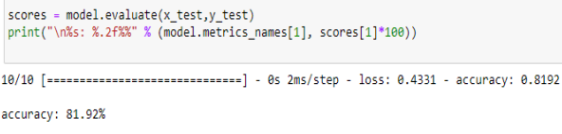
Deep learning:
➔Modèle:
➔Accuracy:

Slide 8
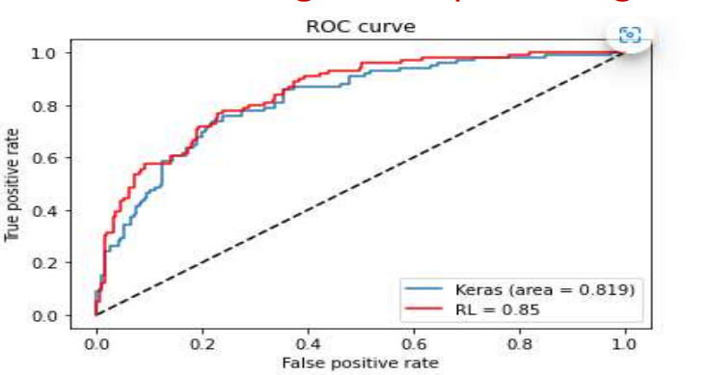
➔Machine Learning VS Deep Learning

Slide 9
Conclusion

